Slide 1


Slide 2
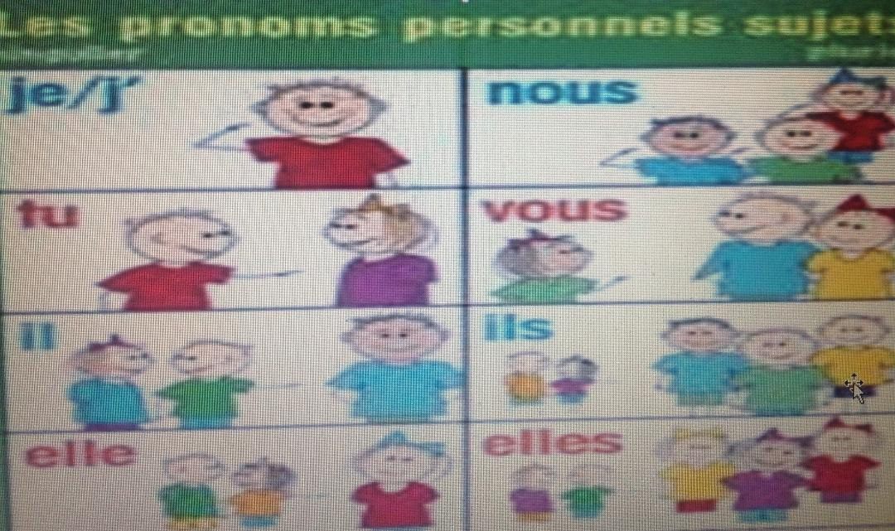
LES PRONOMS PERSONNELS
Les Pronoms Personnels Sujet
Les Pronoms Personnels COD
Les Pronoms Personnels COI
Les Pronoms Réfléchis
Autres

Slide 3
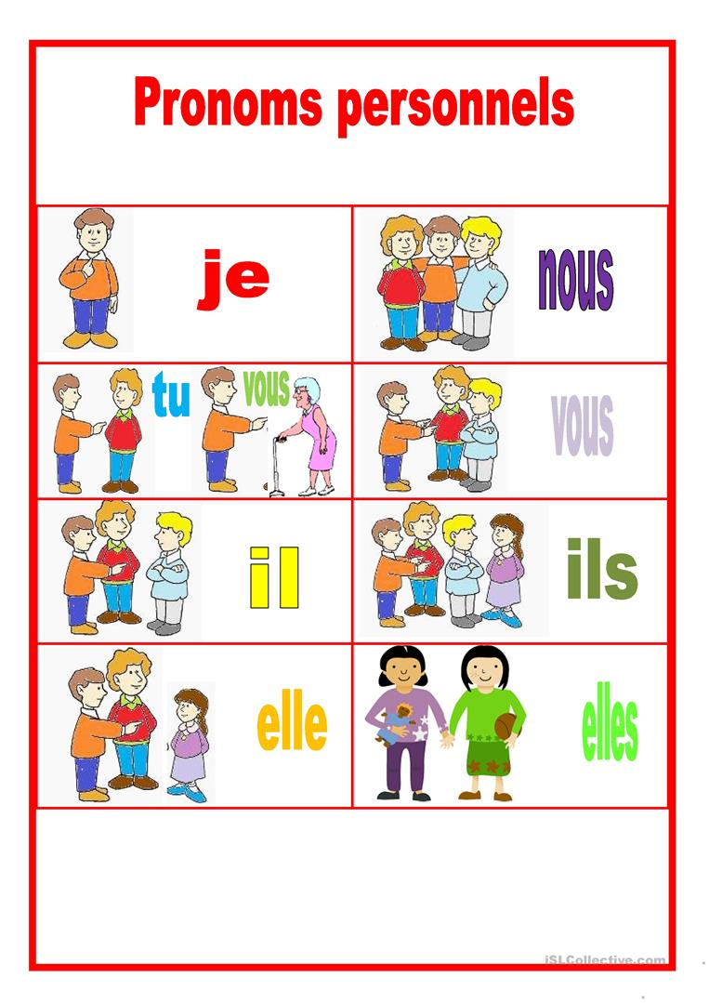
LES PRONOMS PERSONNELS
Les Pronoms Personnels Sujet
Les Pronoms Personnels COI
Les Pronoms Réfléchis
AUTRES
Les Pronoms Personnels COD

Slide 4
LES PRONOMS PERSONNELS SUJET

Slide 5
SUJET |  | C.O.D. | C.O.I. | REFLECHIS | AUTRES
Atones | Toniques
Je | Moi | me | me →à moi | me
Tu | Toi | te | te →à | te
Il elle | Lui Elle | Le la | lui →à | se | Y
Nous | Nous | nous | nous→à nous | nous
Vous | Vous | vous | vous→à vous | vous | En
Ils elles | Eux Elles | les les | leur →à eux leur →à elles | se se

Slide 6
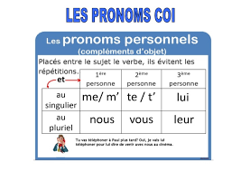

Slide 7
LES PRONOMS PERSONNELS C.O.I UTILISES A L’IMPERATIF
IMPERATIF AFFIRMATIF IMPERATIF NEGATIF
Ecris moi (à moi) Ne m’écris pas
nous (à nous) Ne nous écris pas
leur (à eux/ à elles) Ne leur écris pas
Ecrivons lui (à lui/à elle) Ne lui écrivons pas
leur (à eux/ à elles) Ne leur écrivons pas
Ecrivez lui (à lui/à elle) Ne lui écrivez pas
nous (à nous) Ne nous écrivez pas
leur (à eux/ à elles) Ne leur écrivez pas
àà (
Ecrivez – moi Ne m’ écrivez pas
Lis – la! àààààà Ne la lis pas àààààà
Lève – toi! Ne te lèves pas
Dépêchons- nous ne nous dépêchons pas
Asseyez – vous! Ne vous asseyez pas
Parle – lui! Ne lui parle pas

Slide 8
L’impératif et les pronoms personnels …..
L’impératif est utilisé pour donner des ordres: des conseils, ou faire de fortes recommandations. Il est utilisé aussi pour se prier comme forme de politesse (la prière).
Dépêche-toi! Nous allons perdre le train.
Travaillons plus vite! Il faut finir ce soir!
Ne touchez pas! I. y a le Covid partout
Asseyez-vous, Monsieur! Il faut encore 5 minutes.

Slide 9
L’impératif
A l'impératif n'existent que trois personnes ou pronoms sujets : la 2ème personne du singulier (tu),
la1ère et la 2ème personne du pluriel (nous et vous).
L'impératif d'un verbe pronominal est formé avec un pronom réfléchi..

